Slide 1

QQ：263900239

Slide 2
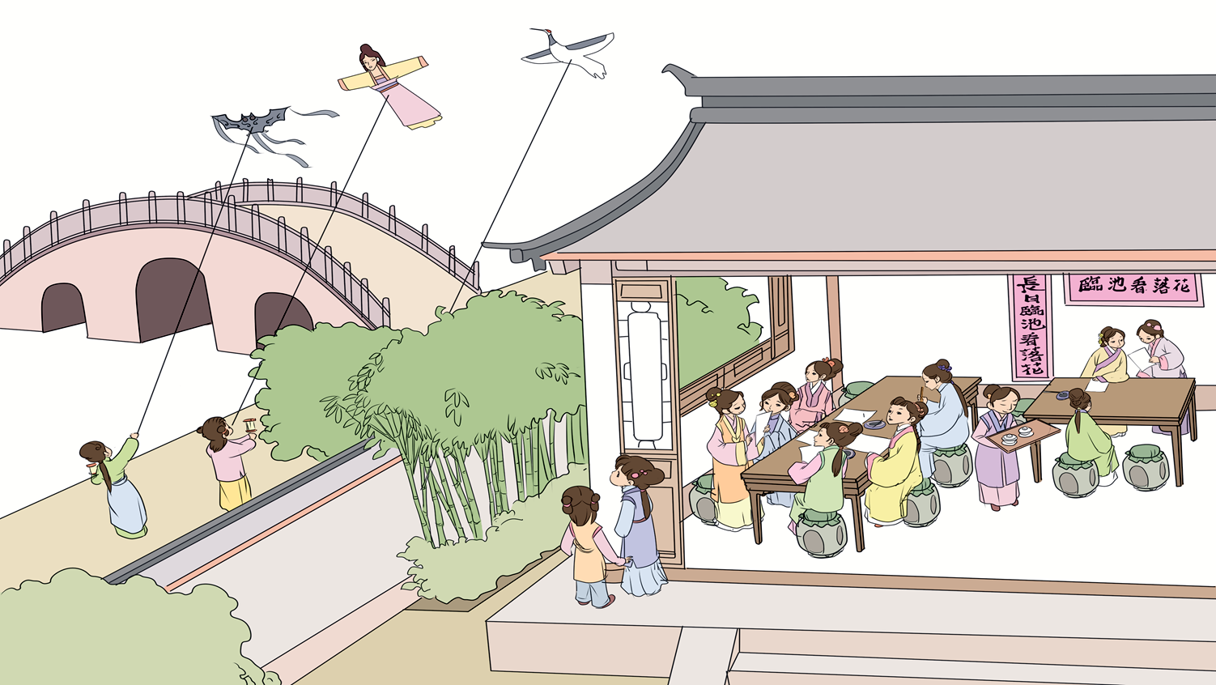


语文 五年级 下册
*
红楼春趣
8

Slide 3


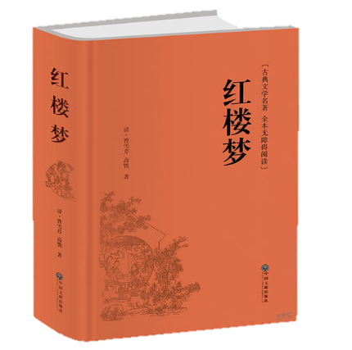
欣赏：电视剧《红楼梦》主题曲
电视剧《红楼梦》改编自中国古典四大名著之一《红楼梦》。

Slide 4

你看过《红楼梦》这部小说吗？对它有哪些了解？
作者
简介
背景
你知道书中的主要人物都有谁吗？

Slide 5
课文节选自《红楼梦》第七十回《林黛玉重建桃花社 史湘云偶填柳絮词》，讲的是众人正在做诗品诗时，忽见风筝落在外面，于是开始了有趣的放风筝活动。
返回

Slide 6
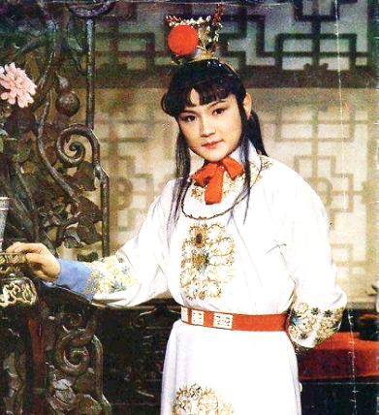
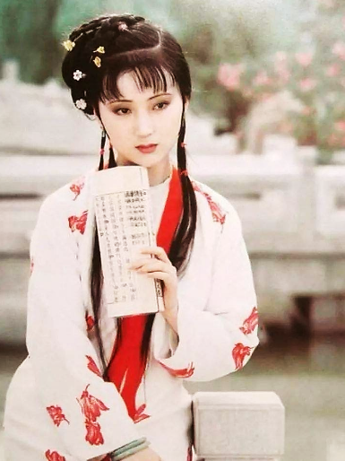
贾宝玉
林黛玉

Slide 7
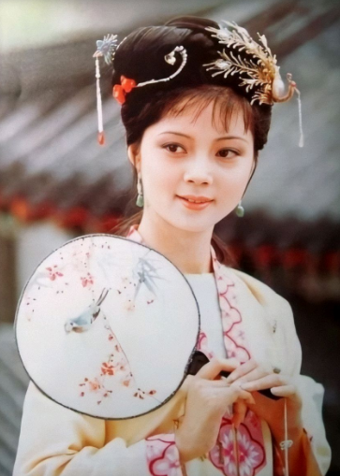
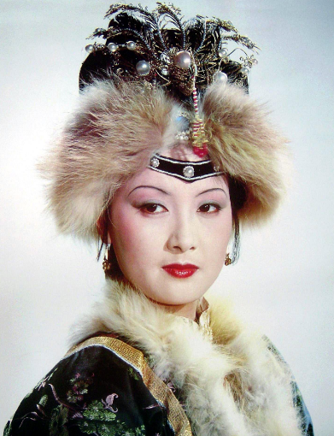
薛宝钗
王熙凤

Slide 8

方法回顾
回顾一下，本单元在学习“读懂古典名著”时，有哪些读懂课文内容的方法？

Slide 9
多种方法猜读
借助资料或影视作品帮读
遇到读不懂的地方可以跳读
……

Slide 10


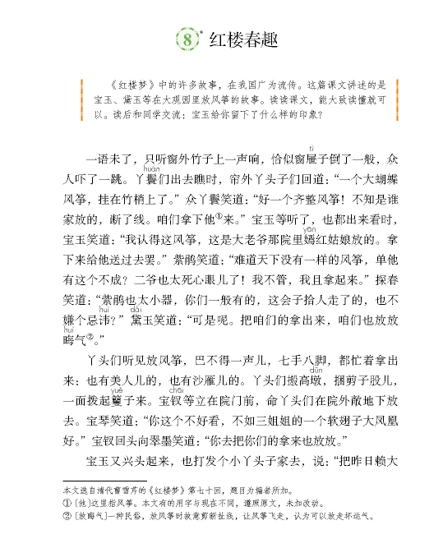
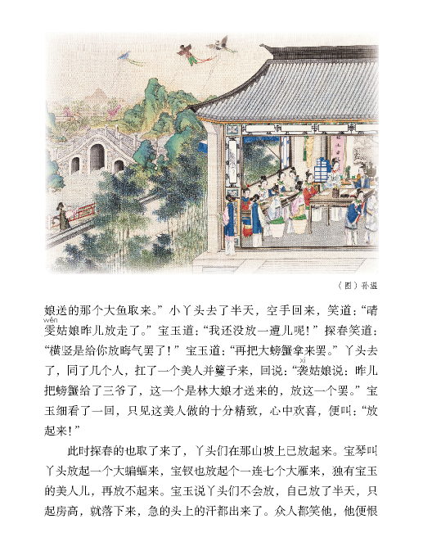
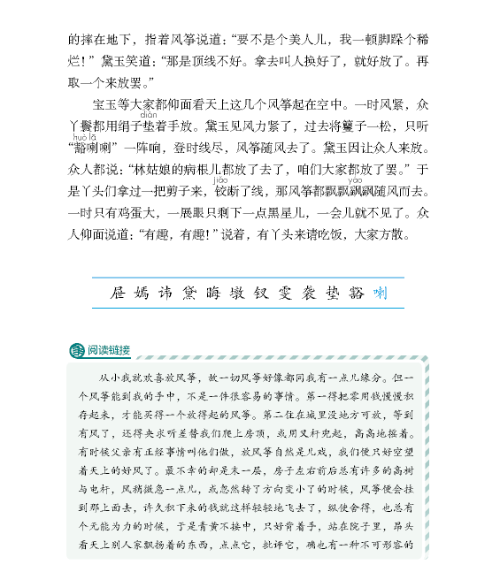
初读课文
点击图标，听范读
认真听范读录音，初步感知大观园众人放风筝的热闹场景。

Slide 11
多音字
lā
豁喇喇
哇喇
呼喇
喇
lǎ
喇叭
lá
哈喇子

Slide 12


交流课文中难理解的语句
tì
一语未了，只听窗外竹子上一声响，恰似窗屉子倒了一般，众人吓了一跳。
“窗屉子”指窗户上糊布或纱用的木框子，平时可以用竹竿撑起。这句话的意思是说窗外一声巨响，把大家吓了一跳。

Slide 13
交流课文中难理解的语句
丫头们搬高墩，捆剪子股儿，一面拨起籰子来。
黛玉笑道：“那是顶线不好。拿去叫人换好了，就好放了。再取一个来放罢。”
黛玉见风力紧了，过去将籰子一松，只听见
“豁喇喇”一阵响，登时线尽，风筝随风去了。
dūn
yuè
lā
与放风筝有关的工具或饰品
联系上下文

Slide 14
探春笑道：“紫鹃也太小器，你们一般有的，这会子拾人走了的，也不嫌个忌讳？”黛玉笑道：“可是呢。把咱们的拿出来，咱们也放放晦气。”
huì
huì
放风筝代表“放晦气”，而捡掉落的风筝则是“忌讳”。
“放晦气”就是指把不好的事情放掉。

Slide 15
课文中的主要人物都有谁?
表姐弟
堂姐妹
贾宝玉
林黛玉
薛宝钗
探春
宝琴
表兄妹
兄妹
晴雯姑娘
紫鹃
袭姑娘
贾府的丫鬟
林大娘
嫣红姑娘
翠墨

Slide 16
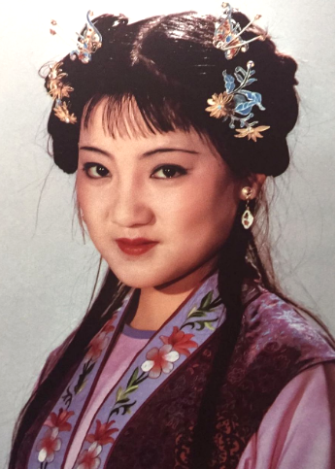
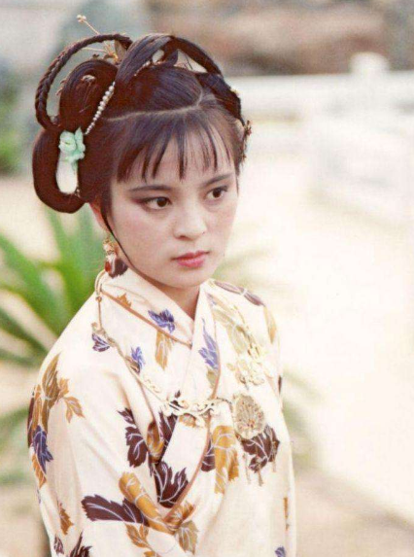
紫鹃
探春

Slide 17
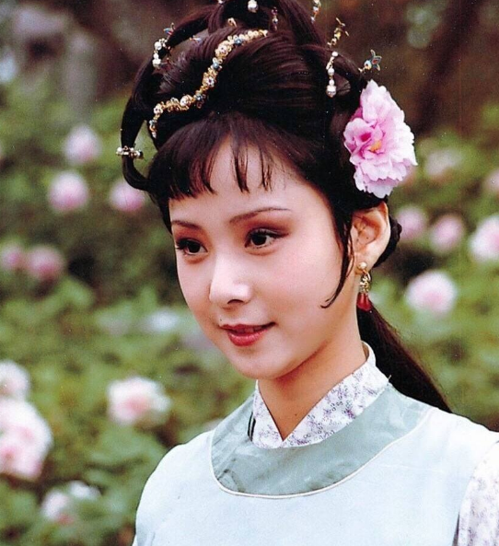
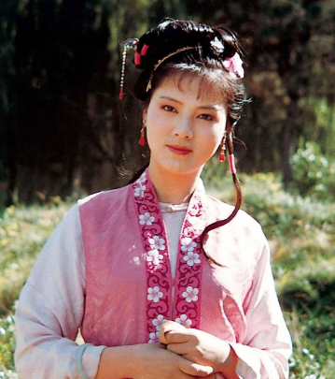
晴雯
袭姑娘

Slide 18


整体感知
课文题目叫“红楼春趣”，“春趣”指的是什么？文中讲述了哪些你觉得有趣的内容？

Slide 19


互动课堂
默读课文，找出描写宝玉的相关语句，结合相关语句谈谈你对宝玉的印象。

Slide 20
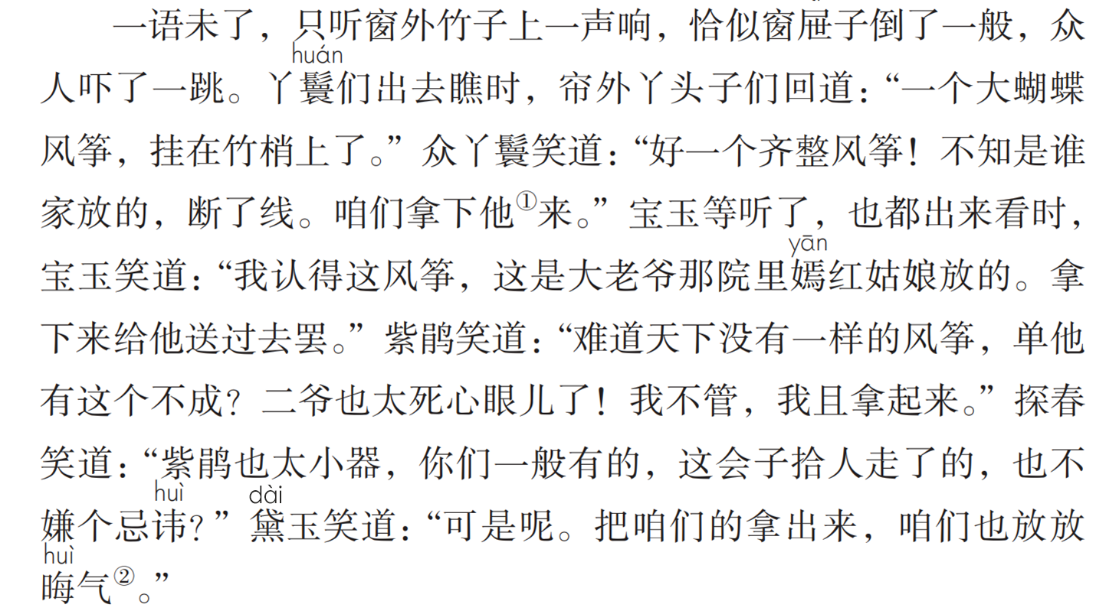
拾到嫣红风筝时,马上吩咐人拿下来给送回去。
心肠很好

Slide 21
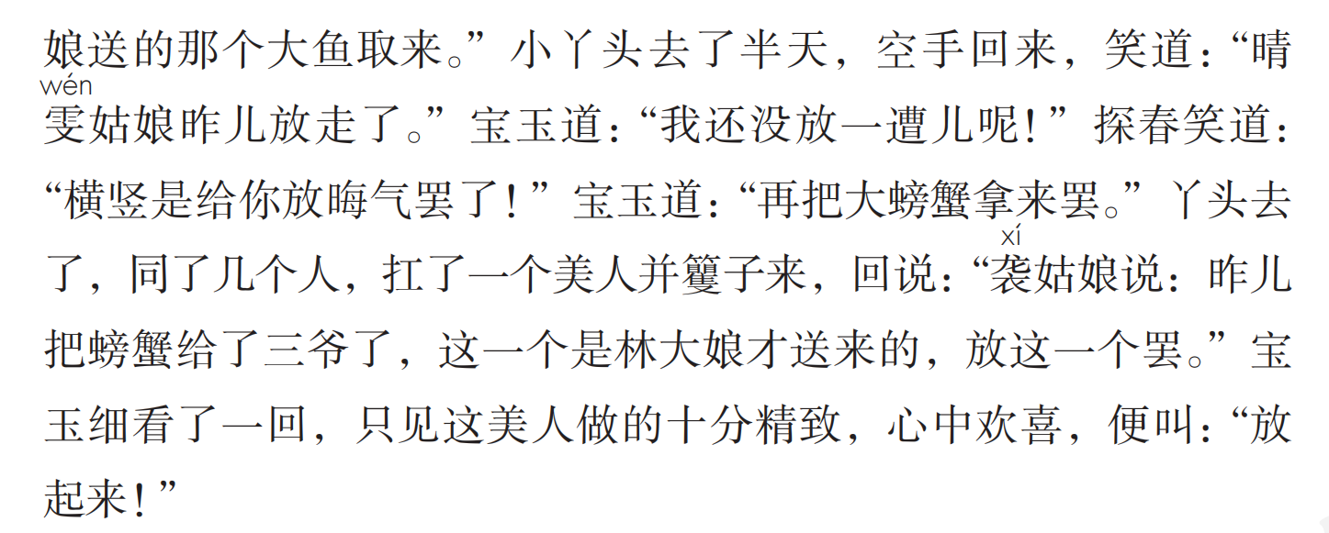
他的大鱼风筝自己还没放一回，就被丫头晴雯放走了，螃蟹风筝又给了三爷，但他也不气恼。
没有贵族公子的架子

Slide 22
十分率直、纯真
看到美人风筝做得十分精致，马上高兴起来。

Slide 23
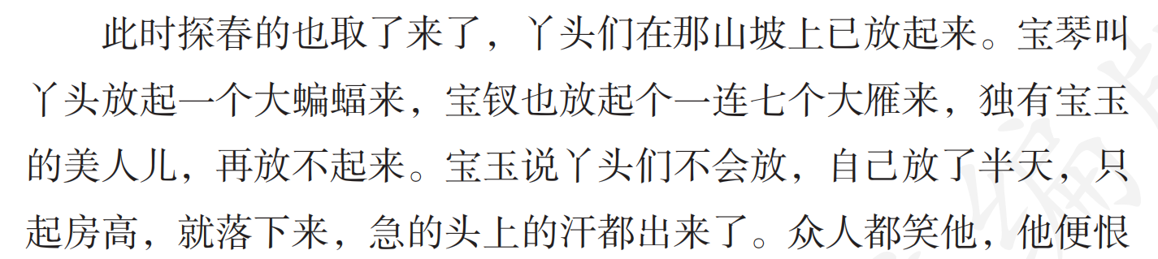
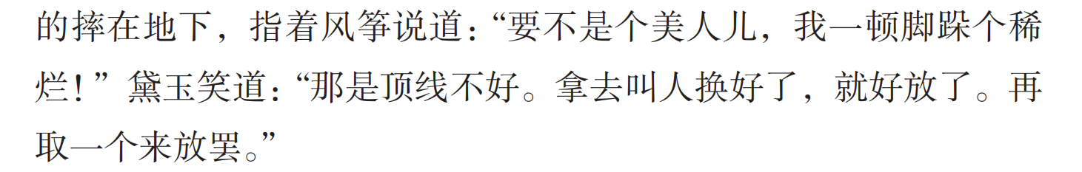
可放了半天还是放不起来，被众人一笑，又恨得把风筝摔在地下。
十分率直、纯真

Slide 24
自主阅读“阅读链接”中的《风筝》，想一想：文章围绕“风筝”写了哪些内容？哪些场面给你留下了深刻的印象？

Slide 25
写了作者小时候放风筝的经历、看风筝的感受及旧时北平春天放风筝的盛况。

Slide 26
请你来谈谈自己的阅读体会吧！
提示：
（1）可以从文中对风筝样式的描写，说说对“放风筝”又有了哪些了解。
（2）可以说说作者看风筝时的心情。
（3）可以找一找“阅读链接”和课文中有哪些一致的说法。

Slide 27
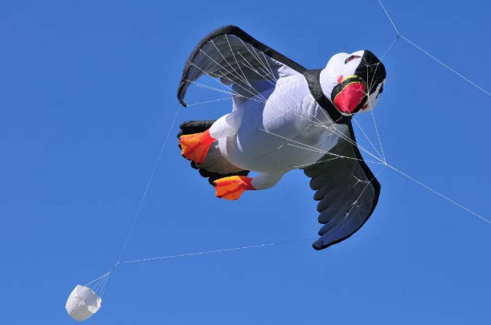

文中写了好多种风筝的样式，有的还描绘得很细致，特别有意思，我还见过其他许多风筝的样式。

Slide 28
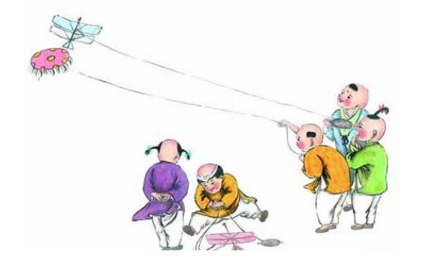
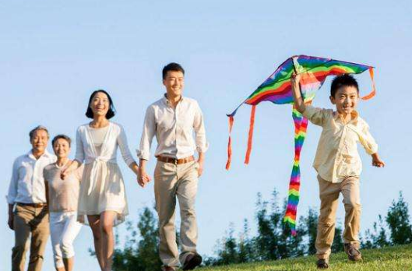
这里也写到了放风筝有放晦气的意思，和课文里提到的一致。可见放风筝历史悠久。

Slide 29

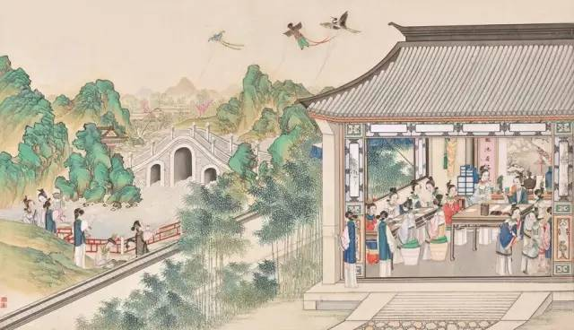
大观园放风筝片段欣赏
点击图片
播放视频

Slide 30


结构梳理
误拾跌落风筝
捡风筝
红楼春趣
引发放风筝兴趣
风筝翩飞
群芳欢笑
趣味盎然
纷纷取来风筝
取风筝
准备放飞天空
宝玉难以放飞
放风筝
黛玉风筝飘远

Slide 31
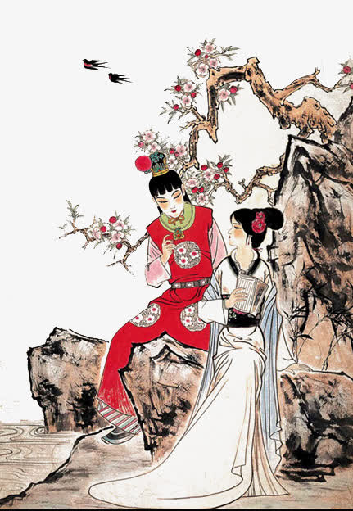


课后作业
1.课外阅读《红楼梦》。
2.重点阅读描写人物外貌、动作、神态、语言的片段。

Slide 32



QICAIKETANG
七彩课堂 伴你成长

